Slide 1
BÀI 24
ĐÁNH GIÁ ĐỘ PHỨC TẠP THỜI GIAN THUẬT TOÁN
Notes:
To change the image on this slide, select the picture and delete it. Then click the Pictures icon in the placeholder to insert your own image.

Slide 2
1. ĐÁNH GIÁ THỜI GIAN THỰC HIỆN CHƯƠNG TRÌNH
Ta có thể ước lượng thời gian chạy của chương trình dựa trên việc tính tổng thời gian các phép tính đơn và các lệnh đơn của chương trình.

Slide 3
1. ĐÁNH GIÁ THỜI GIAN THỰC HIỆN CHƯƠNG TRÌNH
Thời gian chạy của chương trình ta kí hiệu là T(n): hàm tính thời gian chạy của thuật toán với n là kích thước bộ dữ liệu đầu vào. Đơn vị tính thời gian có thể hiểu là một đơn vị thời gian của một lệnh hay phép tính đơn của máy tính.

Slide 4
1. ĐÁNH GIÁ THỜI GIAN THỰC HIỆN CHƯƠNG TRÌNH
Nguyên tắc tính thời gian chạy chương trình
Các phép toán đơn giản (phép tính số học +, -, *, /, //, %, phép so sánh) | 1 đơn vị thời gian
Các phép toán logic cơ bản như AND, OR, NOT | 1 đơn vị thời gian
Các lệnh đơn: lệnh gán, lệnh in, lệnh đọc dữ liệu,… | 1 đơn vị thời gian
Vòng lặp for, while | Tổng đơn vị thời gian thực hiện của mỗi bước lặp
Lệnh if | Đơn vị thời gian lớn nhất của các lệnh rẽ nhánh

Slide 5
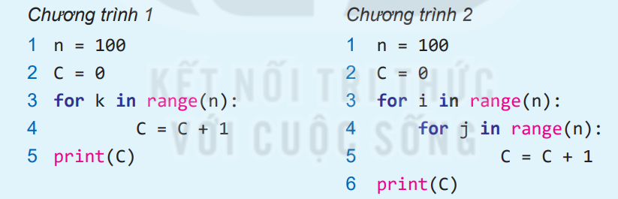
1. ĐÁNH GIÁ THỜI GIAN THỰC HIỆN CHƯƠNG TRÌNH
Dựa vào nguyên tắc tính thời gian chạy của chương trình, em hãy ước lượng thời gian chạy các chương trình sau?

Slide 6
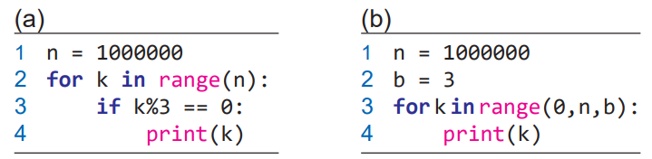
1. ĐÁNH GIÁ THỜI GIAN THỰC HIỆN CHƯƠNG TRÌNH
1. Các lệnh và đoạn chương trình sau cần chạy trong bao nhiêu đơn vị thời gian?
1
a) T(n) = 1 + n + n/3
= 4n/3 + 1
n
n/3
1
1
b) T(n) = 1 + 1 + n/3
= n/3 + 2
n/3

Slide 7
1. ĐÁNH GIÁ THỜI GIAN THỰC HIỆN CHƯƠNG TRÌNH
2. Khẳng định "Trong mọi chương trình chỉ có đúng một phép toán tích cực" là đúng hay sai?
Khẳng định "Trong mọi chương trình chỉ có đúng một phép toán tích cực" là sai vì trong một chương trình có thể có nhiều phép toán tích cực, phụ thuộc vào mục đích và logic của chương trình. Một phép toán được xem là tích cực khi nó đóng góp vào sự hoàn thành tác vụ của chương trình và tối ưu hóa hiệu suất. Các phép toán tích cực có thể bao gồm tính toán số học, truy xuất dữ liệu, ghi ra tập tin, hiển thị thông báo cho người dùng và nhiều hơn nữa.

Slide 8
2. PHÂN TÍCH ĐỘ PHỨC TẠP THỜI GIAN THUẬT TOÁN
Khái niệm:
Độ phức tạp thời gian thuật toán là khối lượng thời gian cần thiết để chạy chương trình thể hiện thuật toán

Slide 9
2. PHÂN TÍCH ĐỘ PHỨC TẠP THỜI GIAN THUẬT TOÁN
Các hàm thời gian T(n) của các thuật toán đều có giá trị tăng rất lớn khi n tăng đến vô cùng. Do vậy cần có cách phân loại các bậc hay độ tăng của các hàm thời gian này.
Trong khoa học máy tính, người ta định nghĩa khái niệm bậc để so sánh mức tăng của các hàm thời gian.
Kí hiệu O
Dùng để đánh giá và phân loại độ phức tạp thời gian của thuật toán khi kích thước đầu vào của bài toán tăng lên vô cùng

Slide 10
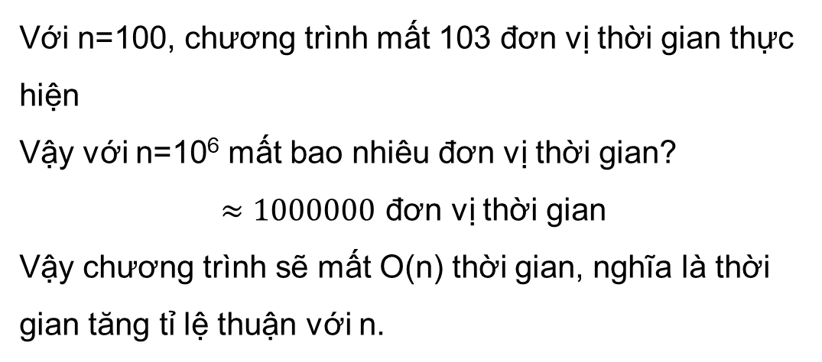
2. PHÂN TÍCH ĐỘ PHỨC TẠP THỜI GIAN THUẬT TOÁN
Ví dụ
Với n=100, chương trình mất 103 đơn vị thời gian thực hiện
Vậy với n=10⁶ mất bao nhiêu đơn vị thời gian?
$≈1000000$ đơn vị thời gian
Vậy chương trình sẽ mất O(n) thời gian, nghĩa là thời gian tăng tỉ lệ thuận với n.

Slide 11
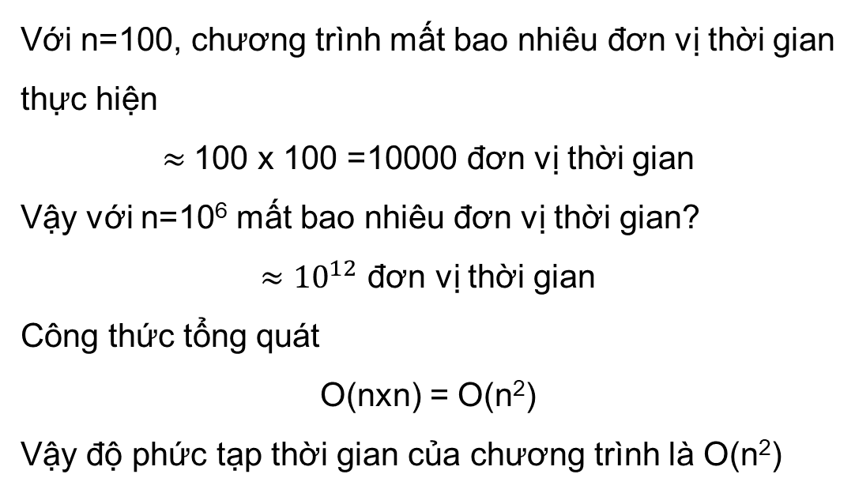
2. PHÂN TÍCH ĐỘ PHỨC TẠP THỜI GIAN THUẬT TOÁN
Ví dụ
Với n=100, chương trình mất bao nhiêu đơn vị thời gian thực hiện
$≈$100 x 100 =10000 đơn vị thời gian
Vậy với n=10⁶ mất bao nhiêu đơn vị thời gian?
$≈{10}^{12}$ đơn vị thời gian
Công thức tổng quát
O(nxn) = O(n²)
Vậy độ phức tạp thời gian của chương trình là O(n²)

Slide 12
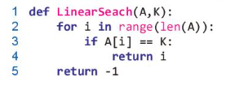
2. PHÂN TÍCH ĐỘ PHỨC TẠP THỜI GIAN THUẬT TOÁN
Ví dụ
Trường hợp tốt nhất A₀=K thì độ phức tạp là O(1)
Trường hợp xấu nhất độ phức tạp thời gian của chương trình là O(n)

Slide 13
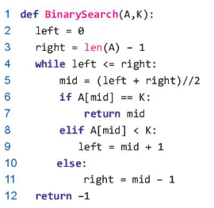
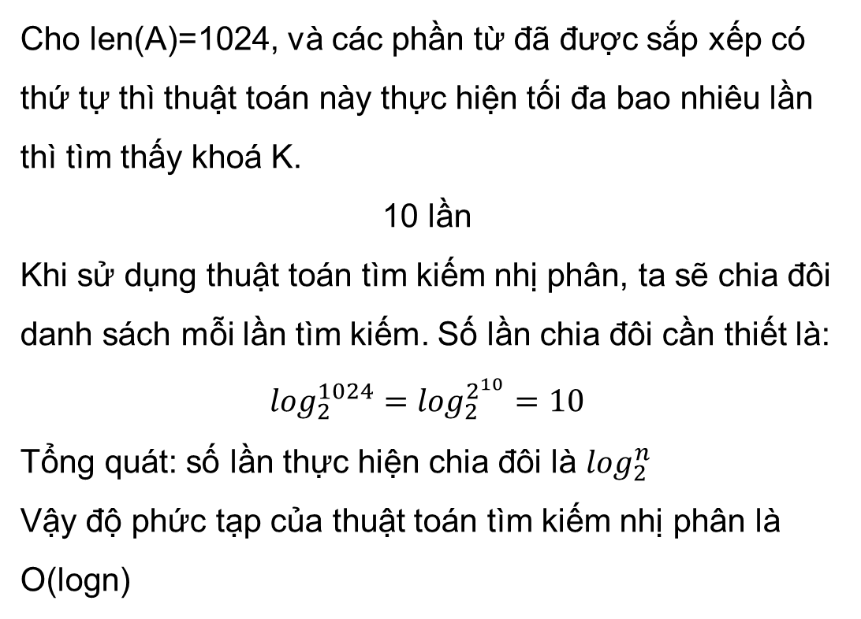
2. PHÂN TÍCH ĐỘ PHỨC TẠP THỜI GIAN THUẬT TOÁN
Ví dụ
Cho len(A)=1024, và các phần từ đã được sắp xếp có thứ tự thì thuật toán này thực hiện tối đa bao nhiêu lần thì tìm thấy khoá K.
10 lần
Khi sử dụng thuật toán tìm kiếm nhị phân, ta sẽ chia đôi danh sách mỗi lần tìm kiếm. Số lần chia đôi cần thiết là:
$$\log_{2}^{1024}=\log_{2}^{2^{10}}=10$$
Tổng quát: số lần thực hiện chia đôi là $\log_{2}^{n}$
Vậy độ phức tạp của thuật toán tìm kiếm nhị phân là O(logn)

Slide 14
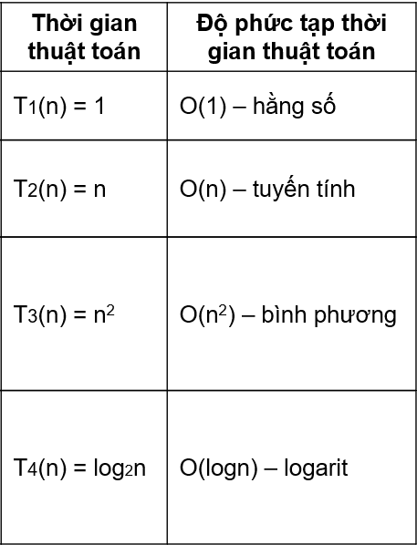
2. PHÂN TÍCH ĐỘ PHỨC TẠP THỜI GIAN THUẬT TOÁN
n: dữ liệu đầu vào
T(n): thời gian thực hiện thuật toán (số phép toán của thuật toán)
n càng lớn thì T(n) sẽ tăng lên nhưng với tốc độ khác nhau
Dùng O-lớn để biểu diễn các tốc độ tăng khác nhau này, O-lớn chính là độ phức tạp thời gian tính toán

Slide 15
3. MỘT SỐ QUY TẮC THỰC HÀNH TÍNH ĐỘ PHỨC TẠP THỜI GIAN THUẬT TOÁN
Qui tắc cộng
Qui tắc nhân
O(f(n) + g(n)) = O(max(f(n), g(n)))
O(C.f(n)) = O(f(n)) (C là hằng số)
O(f(n).g(n)) = O(f(n)).O(g(n))
T1(n) = n² + n = O(max(n²,n)) = O(n²) (Qui tắc cộng)
T2(n) = 10n² = O(n²) (Qui tắc nhân với hằng số)
T3(n) = 3n² + nlogn = O(max(3n², nlogn)) (Qui tắc cộng)
= O(3n²) = O(n²) (Qui tắc nhân với hằng số)

Slide 16
3. MỘT SỐ QUY TẮC THỰC HÀNH TÍNH ĐỘ PHỨC TẠP THỜI GIAN THUẬT TOÁN
Tính độ phức tạp của các hàm thời gian sau:
a) T(n) = 2n(n - 2) + 4.
b) T(n) = n³ + 5n - 3.
a)
T(n) = 2n(n - 2) + 4
= 2n² - 4n + 4
O(T(n)) = O(max(2n², -4n, 4))
= O(2n²)
= O(n²)
b)
T(n) = n³ + 5n – 3
O(T(n)) = O(max(n³, 5n, -3))
= O(n³)

Slide 17
3. MỘT SỐ QUY TẮC THỰC HÀNH TÍNH ĐỘ PHỨC TẠP THỜI GIAN THUẬT TOÁN

